Slide 1
КГУ «Специальный детский сад «Бөбек» отдела образования Абайского района управления образования Карагандинской области
«Экология в мире профессий!»
Занятие по ознакомлению с окружающим миром в группе предшкольной подготовки
Воспитатель Цветкова Н.В.

Slide 2
Круг
радости

Slide 3
Здравствуй, солнце золотое!
Здравствуй, небо голубое!
Здравствуйте, мои друзья!
Всех вас рада видеть я!

Slide 4
Дорогие ребята!
У моих друзей в Цветочном городе есть профессии: Тюбик – художник, Гусля – музыкант, Пилюлькин - доктор, Винтик и Шпунтик – механики, а я не могу выбрать себе профессию по душе.
Помогите мне выбрать профессию!
Незнайка

Slide 5
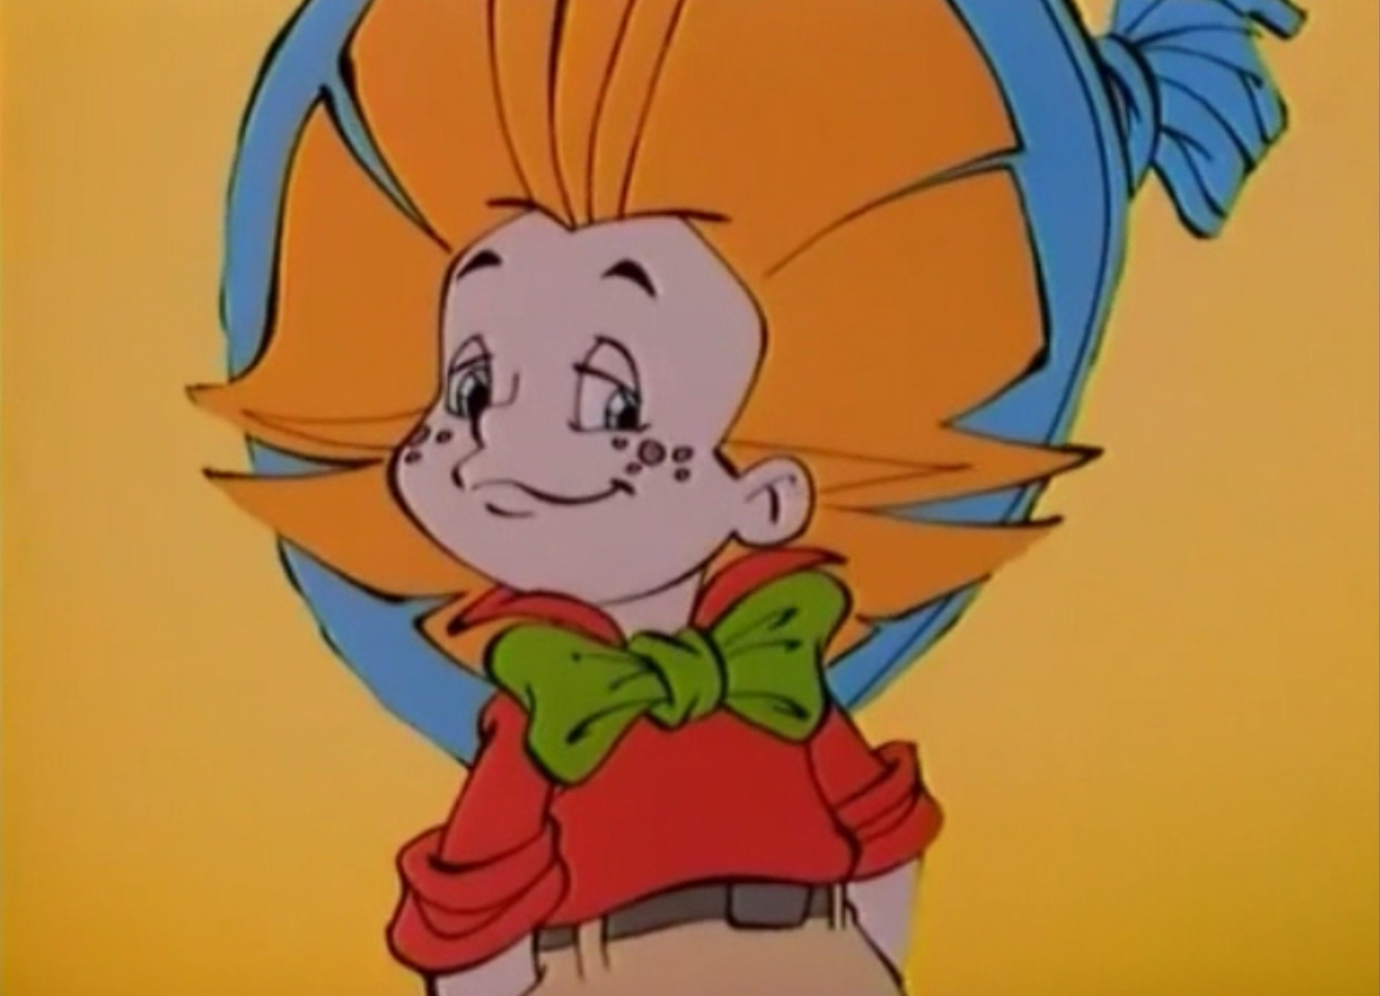

Slide 6
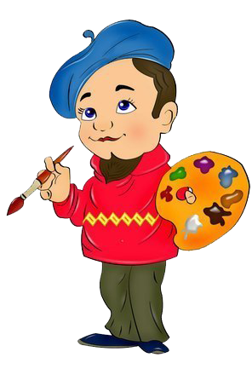
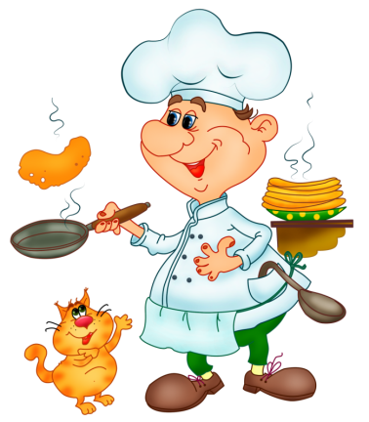
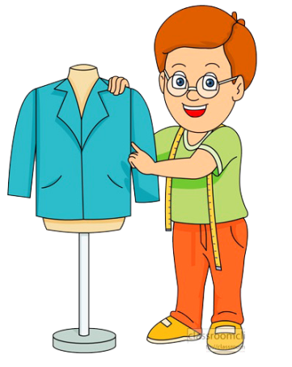
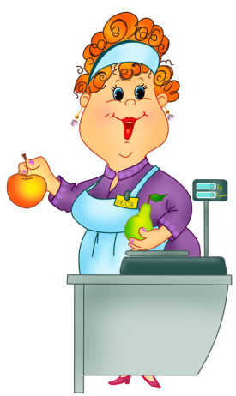
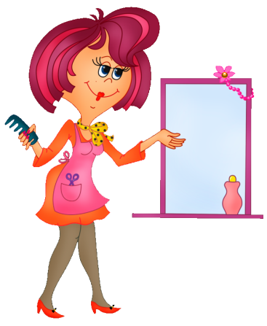
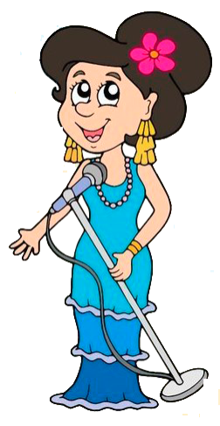
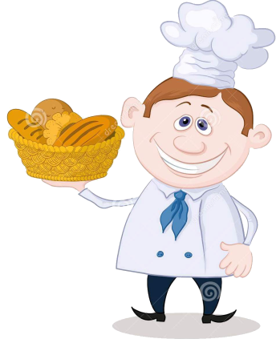
Дидактическая игра «Назови профессии»

Slide 7
Наубайшы
Құрылысшы
Аспазшы
Шаштараз
Сатушы
Тігінші
Музыкант
Суретші
Әнші

Slide 8
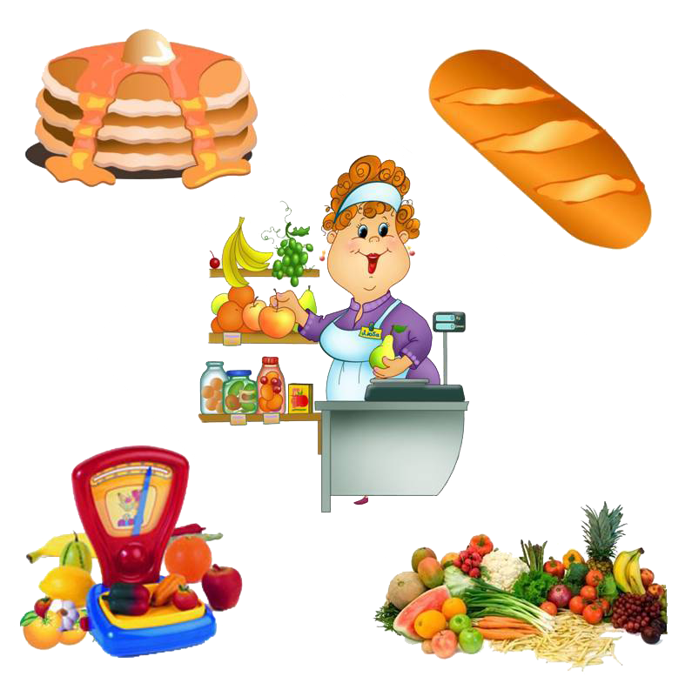
Дидактическая игра
«Угадай, какая профессия у человека?»
?

Slide 10
Игра «Закончи пословицы»
Кто не работает,
тот …

Slide 11
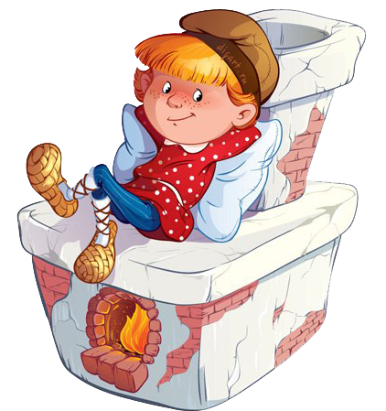
Хочешь есть калачи,
не …

Slide 12
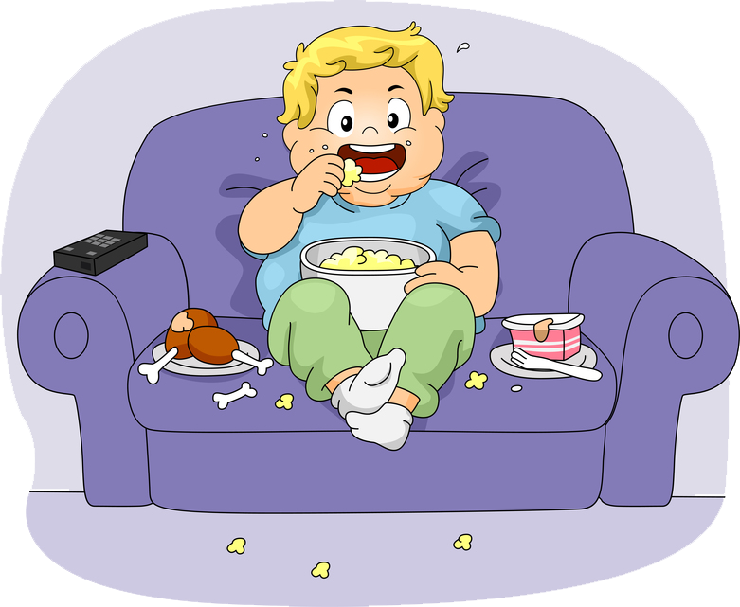
Труд человека кормит, а лень …

Slide 13
Без труда
не вынешь и …

Slide 14
Физминутка
Если станешь маляром– делай так (красит кистью).
А захочешь стать швеёй – делай так (строчит на машинке).
Если нравится водитель, быстро руль сейчас крути, (вращает руль).
А понравится сапожник – делай так (топает ногами).
Если будешь ты эколог – делай так(хлопает руками).
Если будешь ты спортсменом – делай так(приседает).
Мы так весело играем, и профессии все знаем!
И пора занятие дальше продолжать!

Slide 15
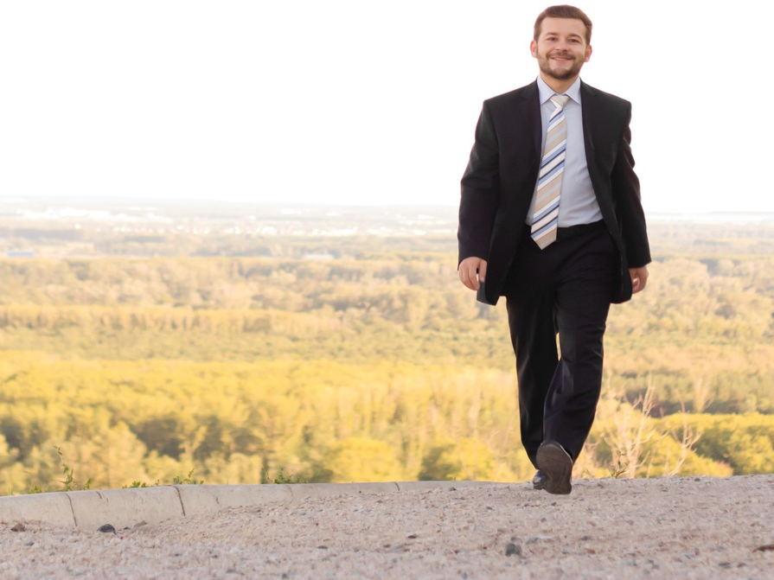
Игра
«Пофантазируем»

Slide 16
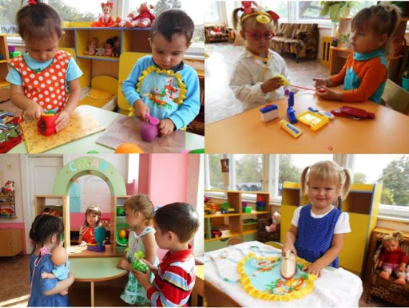
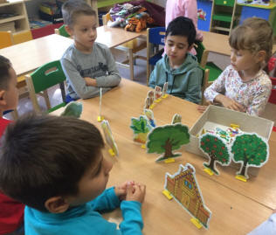
«Экология в мире профессий!»

Slide 17
Сюжетно-ролевая игра «Моряки»

Slide 18
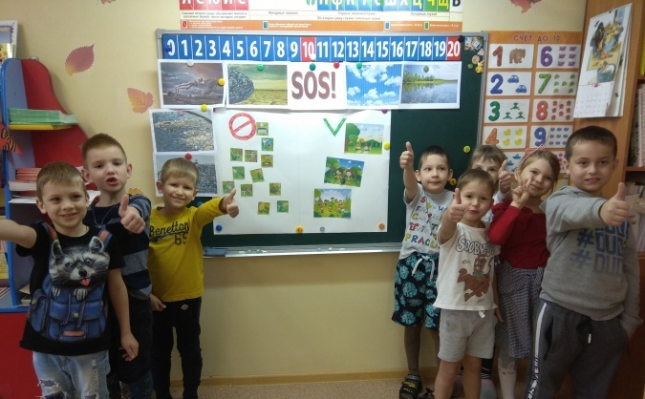
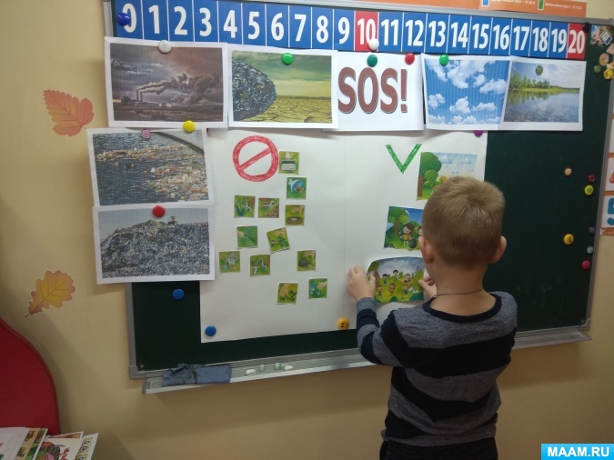
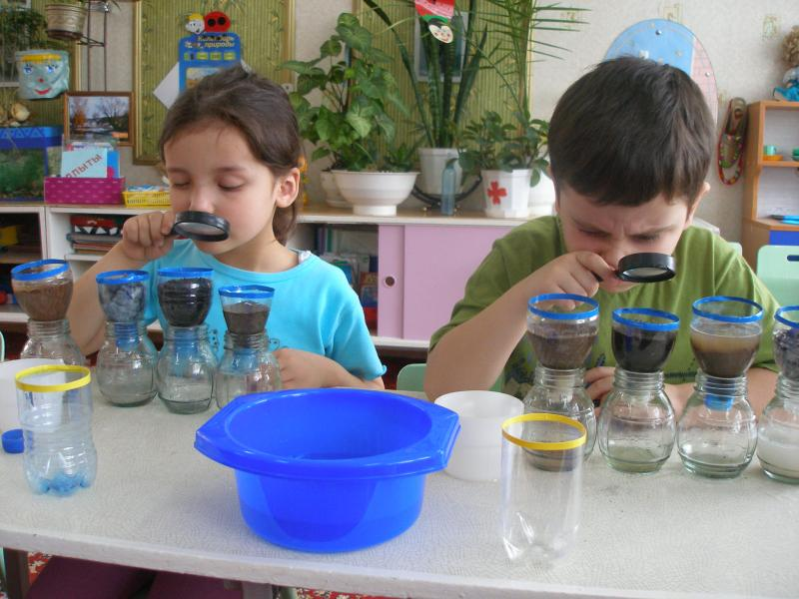
Сюжетно-ролевая игра «Моряки»
Лаборатория для экологов

Slide 19
Сюжетно-ролевая игра «Строим город»

Slide 20
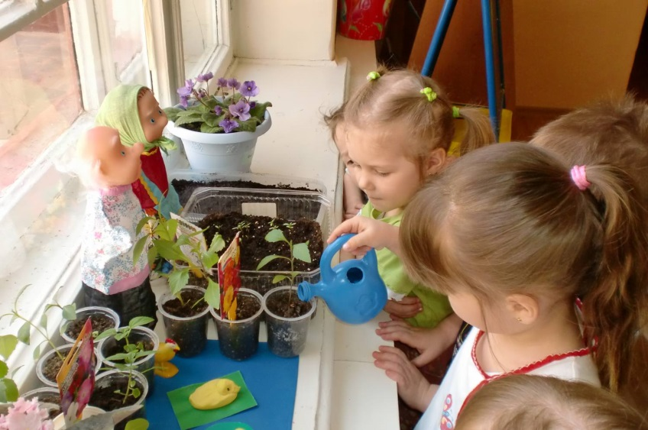
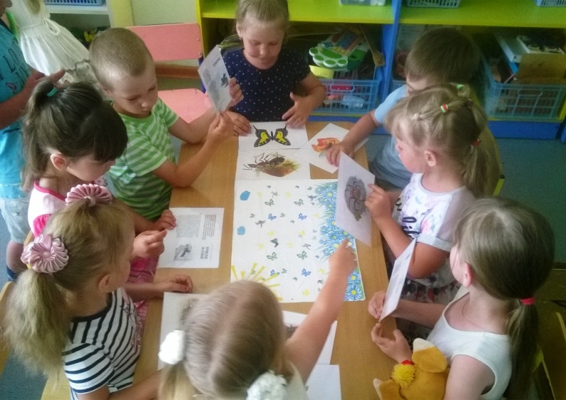
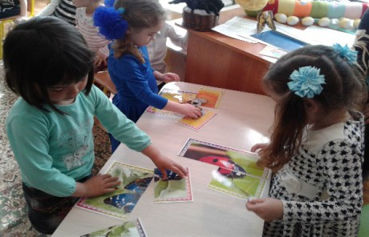
«Неделя науки»

